Slide 1
הסבר חישובי התחומים
עירובין
דף נ"ו ע"ב – נ"ז ע"א
דבורי רוס
להערות: dvori87@gmail.com

Slide 2
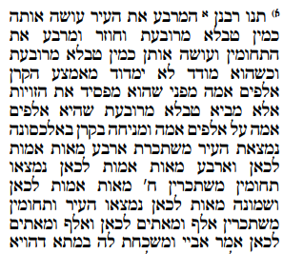
1400
2000
1400
העיר
אם מודדים מאמצע הקרן 2000 באלכסון, ע"פ משפט פיתגורס צלע הריבוע הכחול
הוא (רש"י מדייק יותר ומחשב ולכן מקבל שהצלע תהיה
כלומר אלף ותכ"ח), וכך אדם ההולך בכיוון צפון או דרום מפינת העיר
"מפסיד את הזויות", ויש לו רק 1400 אמה במקום 2000.
ע"פ משפט פיתגורס, אם אורך צלע ריבוע הוא a, אורך אלכסון הריבוע יהיה , ולכן אם אורך האלכסון הוא , אורך הצלע הוא
הערך של הוא בקירוב 1.4142

Slide 3
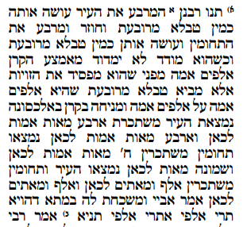
2000
2000
400
העיר
העיר
כדי להרוויח עוד מרחק מציעים לקחת ריבוע של 2000x2000 ולהניח בפינת העיר. ע"פ משפט פיתגורס אלכסון הריבוע הכחול הוא
מריבוע העיר הרווחנו 400 אמה בזוית (ההפרש בין רדיוס המעגל לפינת הריבוע). כאן הנחנו שקוטר המעגל – רוחב העיר – הוא 2000 (כפי שאומר אביי – משכחת לה במתא דהויא תרי אלפי אתרי אלפי), ולכן אלכסון הריבוע הוא שוב 2800, ולכן המרחק בין היקף המעגל לפינה הוא חצי של 800, כלומר 400 אמה.
סה"כ הרווחנו 400 אמה בהיקף העיר, ועוד 800 אמה באלכסון – סה"כ 1200 אמה בכל אלכסון של העיר.

Slide 4
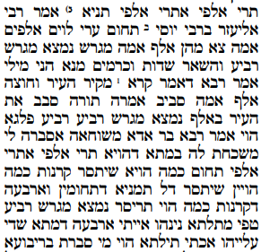
מגרשי הלויים
מגרש
העיר
תחום העיר
תחום העיר הוא המשבצות של 2000X2000 אמה לכל צד. המגרש (המשבצות האדומות – ברוחב 1000), הוא חצי מהתחום.אם כך למה נאמר "נמצא מגרש רביע"?
רבא בר אדא ע"פ המודד ("משוחאה"): העיר עצמה היא 2000X2000 אמה. תחום העיר מסומן מסביב – סה"כ 16 משבצות של 1000X1000 אמה. הקרנות – השטח שמחוץ לתחום: גם כן 16 משבצות כנ"ל. סה"כ התחום + הקרנות = 32 משבצות (כל המשבצות חוץ מאלה שבתוך העיר עצמה). המגרש הוא 12 משבצות: 8 בתוך התחום ו-4 הקרנות.
מקשים: אם כך סה"כ המגרש הוא 12 מתוך 32 – זה יותר משליש, זה לא רבע!
מציעים: נוסיף לחישוב גם את 4 המשבצות של העיר עצמה, כך שיש לנו 36. אבל עכשיו, 12 מתוך 36 הם שליש, לא רבע!
*נראה שהפתרון הפשוט הוא לחשב את 8 המשבצות של המגרש שבתוך התחום בלבד, ללא הקרנות ואז זה רבע. זה הפתרון של רבינא בעמוד הבא.

Slide 5

נו עב
הצעה לפתרון: העיר היא עגולה, והמגרש מחושב כעיגול ברדיוס גדול ב-1000 אמה מהרדיוס של העיר עצמה. אם אורך צלע הריבוע החוסם הוא 2000 אמה, רדיוס עיגול העיר הוא 1000 אמה (רדיוס=חצי הקוטר, וצלע הריבוע היא קוטר המעגל).
בתור שטח הבסיס ניקח שוב את סה"כ העיר+התחום+הקרנות, כלומר 36 משבצות.
שטח המגרש מחושב כשטח העיגול האדום פחות העיגול של העיר. בחישוב הקודם, המרובע, שטח המגרש היה 12 המשבצות המקיפות את העיר. עכשיו יש לנו טבעת ששטחה קטן ברבע משטח הטבעת המרובעת המקורית ולכן שטחה הוא 9 מיליון אמות מרובעות. 9 מתוך 36 הם רבע.
*הסבר מתמטי: שטח מעגל ברדיוס הוא . אם קוטר עיגול העיר הוא 2000 אמה, הרדיוס שלה הוא 1000אמה, או משבצת אחת. רדיוס המגרש גדול ב-1000 אמה מרדיוס העיר, כלומר הוא 2X2000=1000. לכן שטח הטבעת (שטח המגרש פחות שטח העיר) הוא:
קירבו כאן את ע"י 3. (ערכו של הוא בקירוב 3.1416)

Slide 6

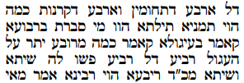
נו עב
נז עא
הצעה שניה, של אביי: אביי אומר שהחישוב עובד לעיר מרובעת של 1000X1000 אמה.
נעשה את החישוב: שטח התחום הוא עכשיו 8 משבצות. הקרנות, כמו קודם הם 16. סה"כ 24 משבצות. שטח המגרש הוא עכשיו 8 – שוב זה שליש ולא רבע!
הצעה לפתרון: שוב נחזור לעיר עגולה, הפעם עיר שחסומה בריבוע של 1000X1000 אמה.
התחום + הקרנות הוא שוב 24, ואם נניח שהטבעת קטנה ברבע מהריבוע החוסם נקבל שהטבעת היא
חישוב מתמטי של שטח הטבעת עכשיו:
קוטר המגרש הוא 3000, ולכן הרדיוס הוא 3/2 משבצת.
קוטר העיר הוא 1000 אמה, ולכן הרדיוס הוא ½ משבצת.

Slide 7

מגרש
העיר
תחום העיר
רבינא מחזיר אותנו לחישוב המקורי. סה"כ השטח מחוץ לעיר היה 32 משבצות.
נסתכל עכשיו על משבצות המגרש שבתוך התחום: המשבצות האדומות שבתוך 4 משבצות התחום. יש כאן 8 משבצות כאלה. 8 מתוך 32 הם רבע.
ההצעה של רב אשי: נסתכל רק על הקרנות. יש 16 משבצות בקרנות, והאדומות הן 4 – רבע מתוכן.

Slide 8
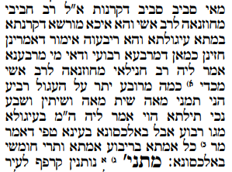
רב חביבי מחוזנאה מקשה לרב אשי: הלא את מגרש העיר אנחנו מודדים בעיגול סביב העיר, ואז חלקי המגרש שבקרנות אינם ממלאים משבצת מלאה, יש "מורשתא דקרנא".
רב אשי עונה: מדובר בעיר עגולה. ולכן יש גם את חלקי המגרש שבתוך ריבוע העיר עצמה, כך שהם מצטרפים ליצירת משבצת שלמה.
עונה לו רב חביב מחוזנאה: והלא ריבענו את העיר?
עונה רב אשי: חישבנו אותה כריבוע לצורך התחומים, אבל היא אינה ריבוע ממש, ולכן שטח זה קיים.

Slide 9
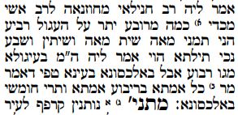
2000
2000
400
העיר
העיר
רב חנילאי מחזיר אותנו עכשיו לחישוב המקורי של תחום השבת, שאמרנו שמתבצע ע"י רבועים של 2000X2000 בפינות העיר. נראה ששאלתו היא מתמטית:
הרווח שלנו הוא אורך אלכסון הריבוע לעומת צלע הריבוע (הצלע שלנו היא 2000 אמה). צלע הריבוע בעצם שווה באורכה לקוטר המעגל החסום בתוכה. אנחנו "יודעים" ששטח הריבוע גדול משטח העיגול ברבע, ולכן גם אורך האלכסון, לדעת רב חנילאי, יהיה גדול ברבע מאורך צלע הריבוע.
נחשב ע"פ הנחה זו את אורך האלכסון. אם נסמן ב- את אורך האלכסון, המשוואה היא:
נעביר אגפים ונקבל: . כלומר הרווחנו רק 666.66 אמות (שהם 800 פחות 136 ושני שליש).
מסביר לו רב אשי: החישוב שלך אינו נכון, אי אפשר להסיק מיחסי שטחים ליחסי אורכים. חישוב אורך אלכסון ריבוע צריך להיעשות כפי שראינו קודם (ע"י משפט פיתגורס).

